Slide 2
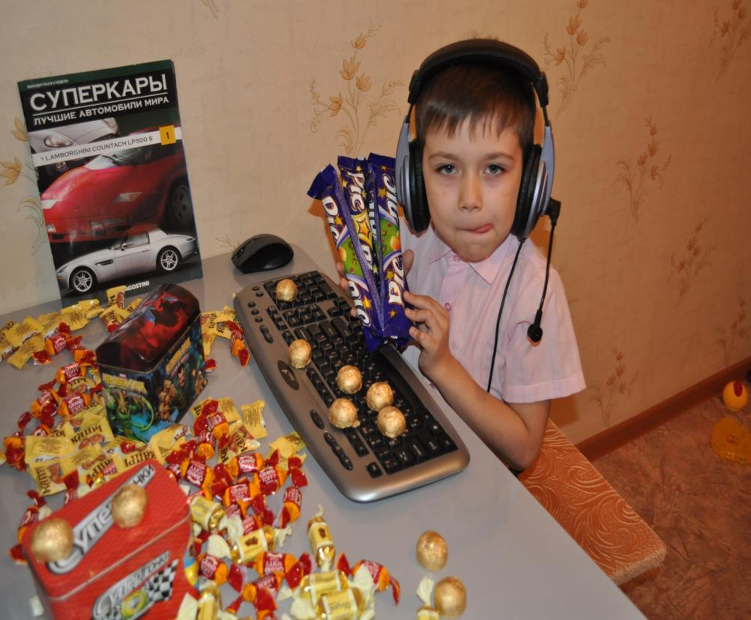

Slide 3
Тема : «Что такое счастье?»
Цель: ответить на вопрос «что такое счастье?»
Задачи исследования:
1. Выявить, в чем заключается смысл слова «счастье».
2. Провести опрос среди людей разных возрастов, профессий и вероисповеданий.
3. Проанализировать и обобщить полученные ответы.
Методы исследования:
анализ литературы ;
опрос;
беседа.

Slide 4
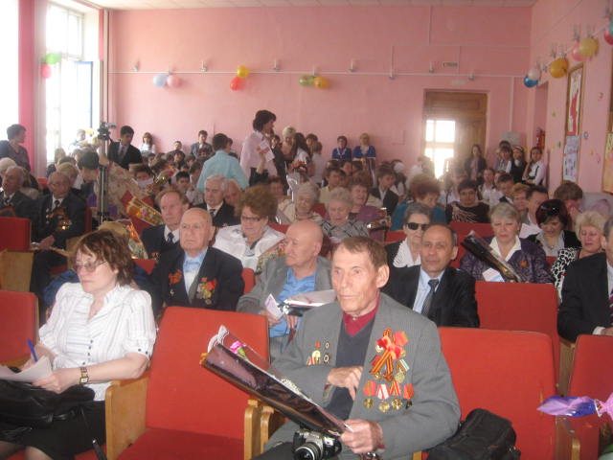
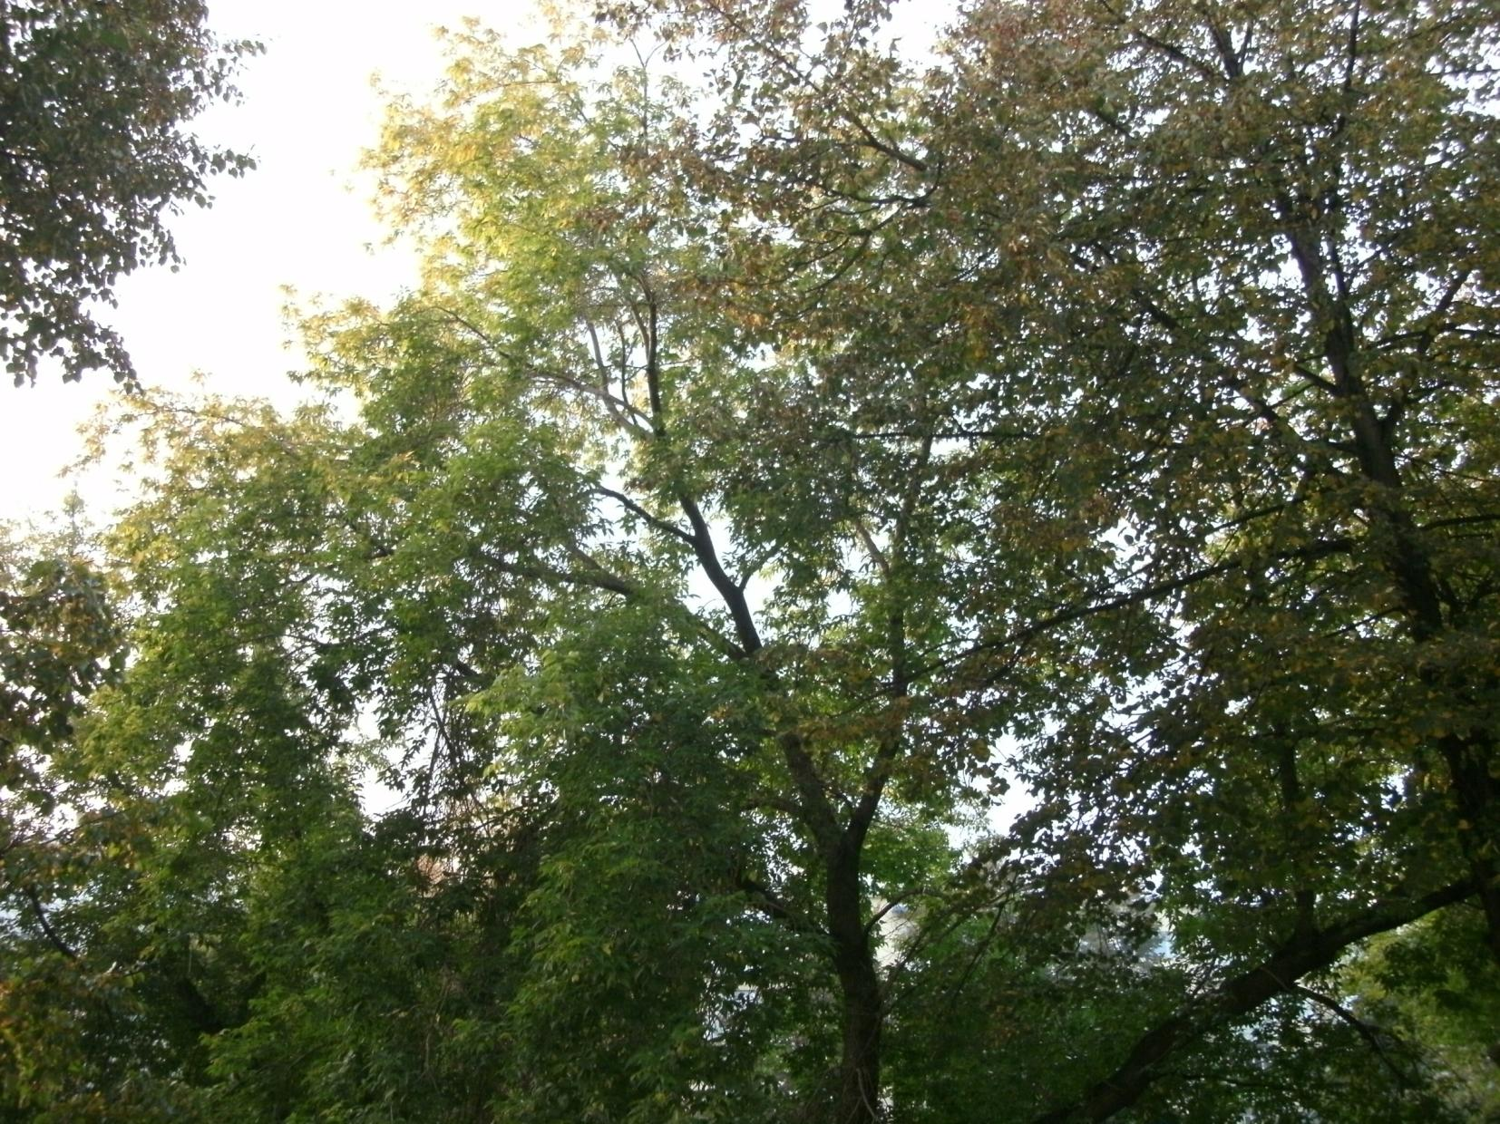

Slide 5
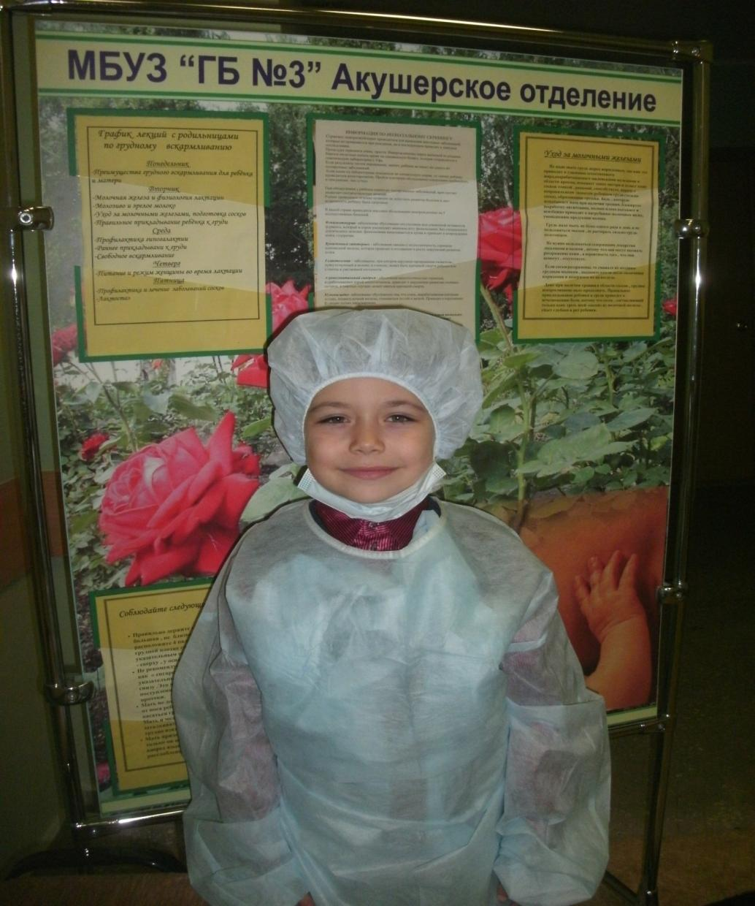

Slide 6
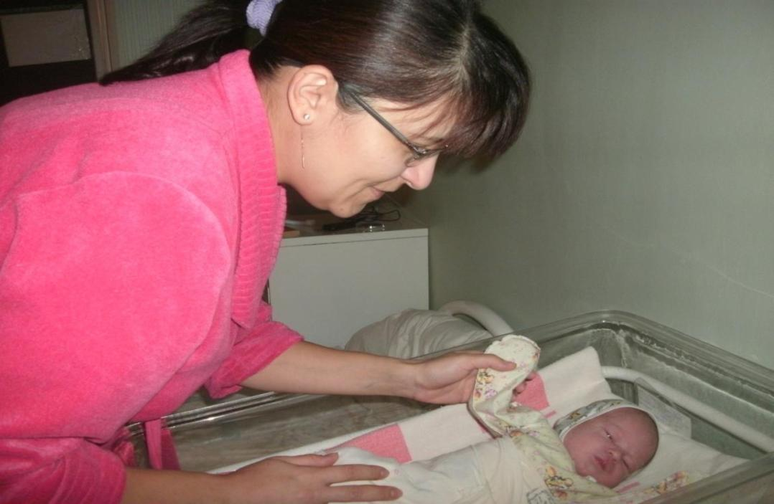
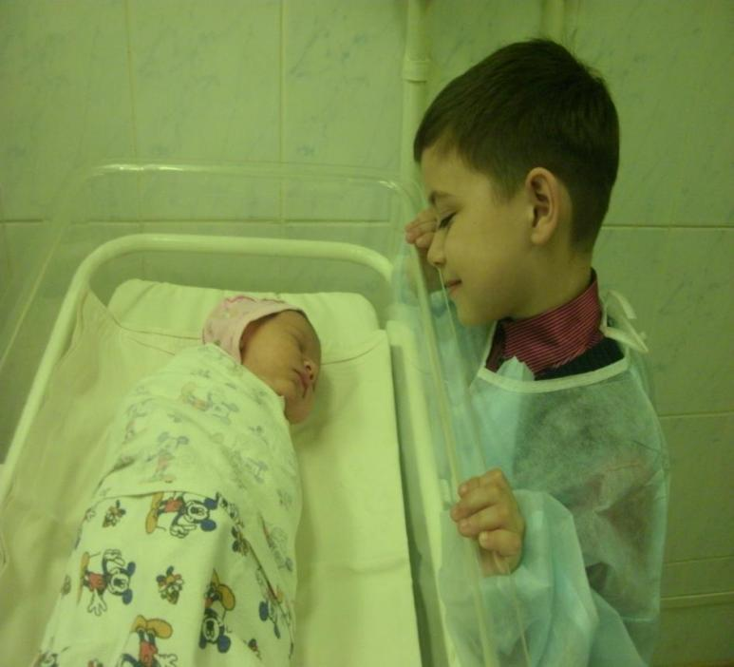

Slide 7
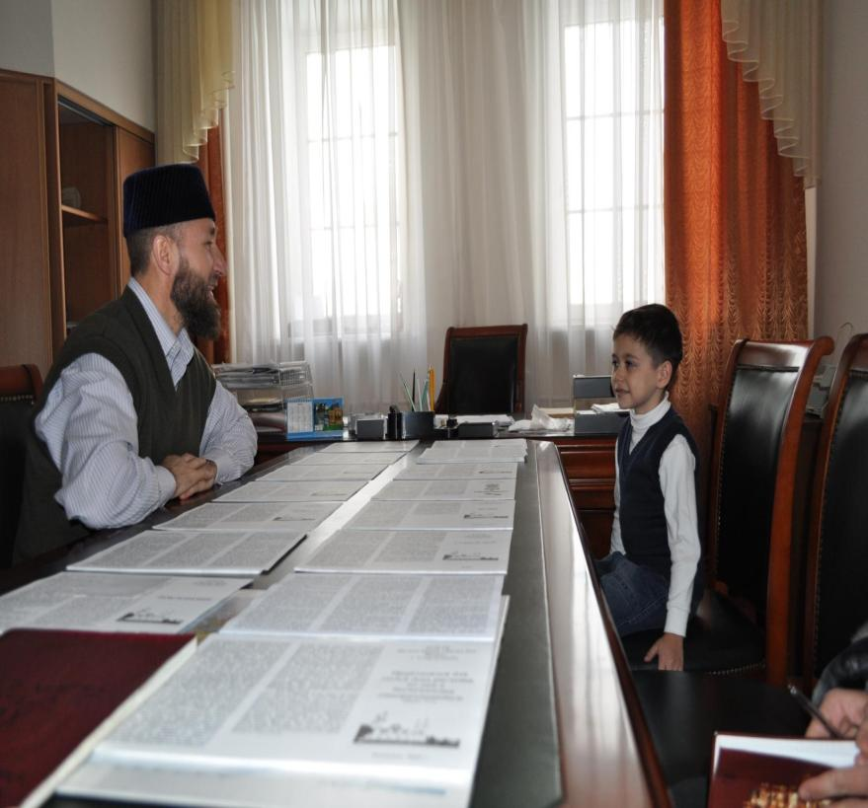
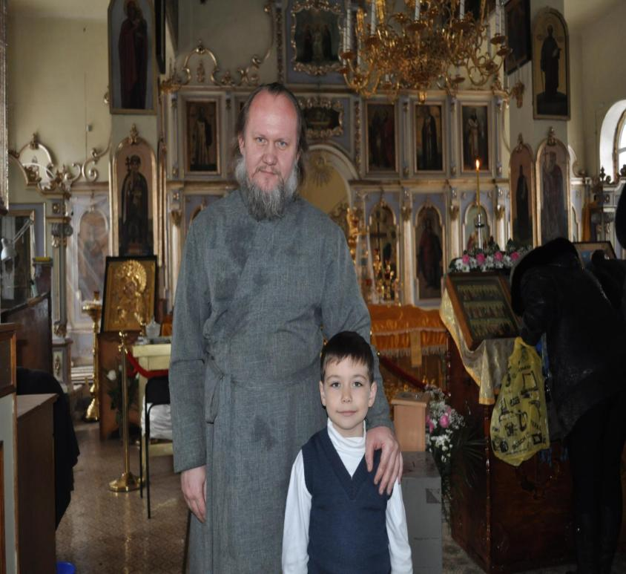

Slide 8
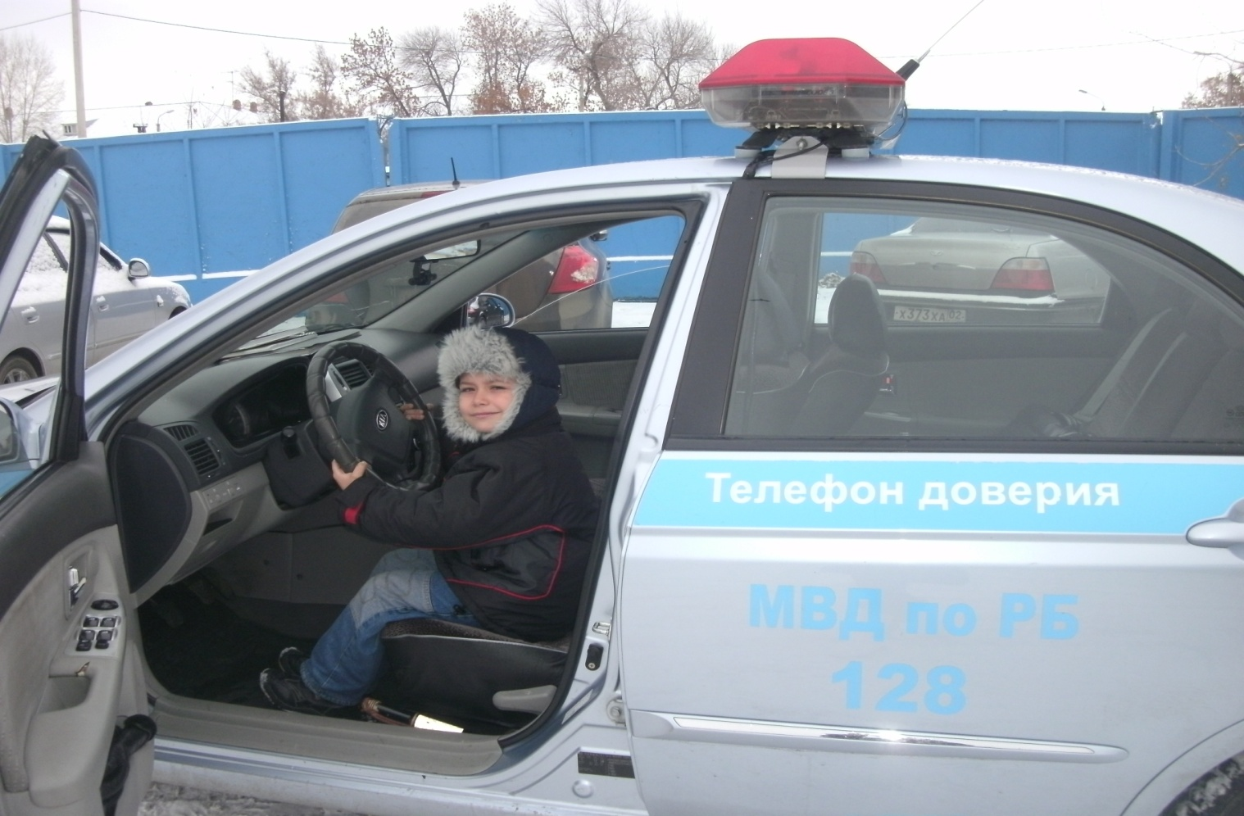
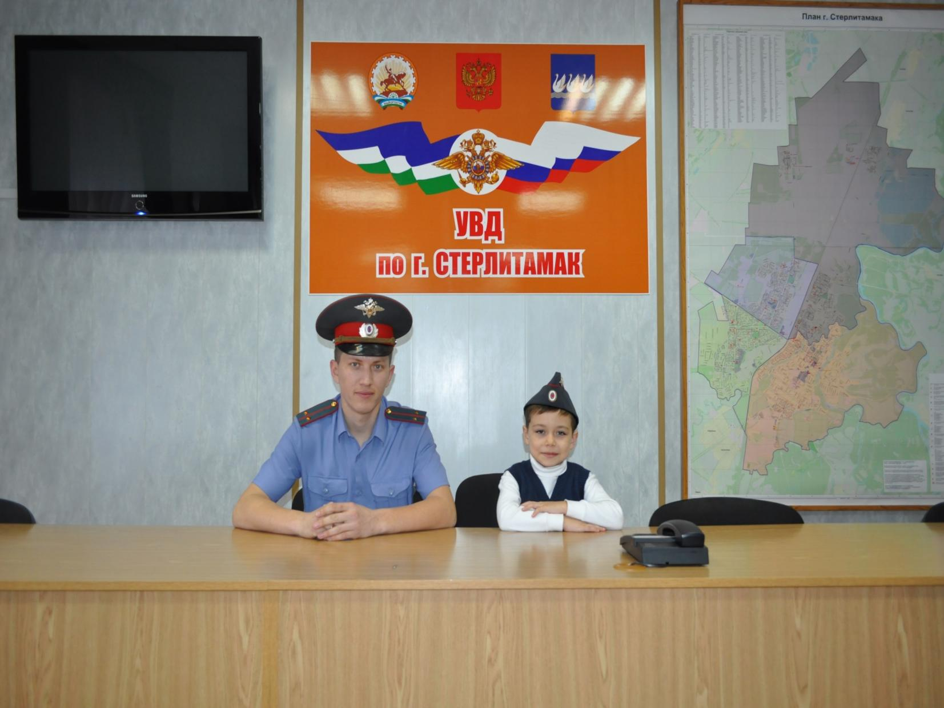

Slide 9
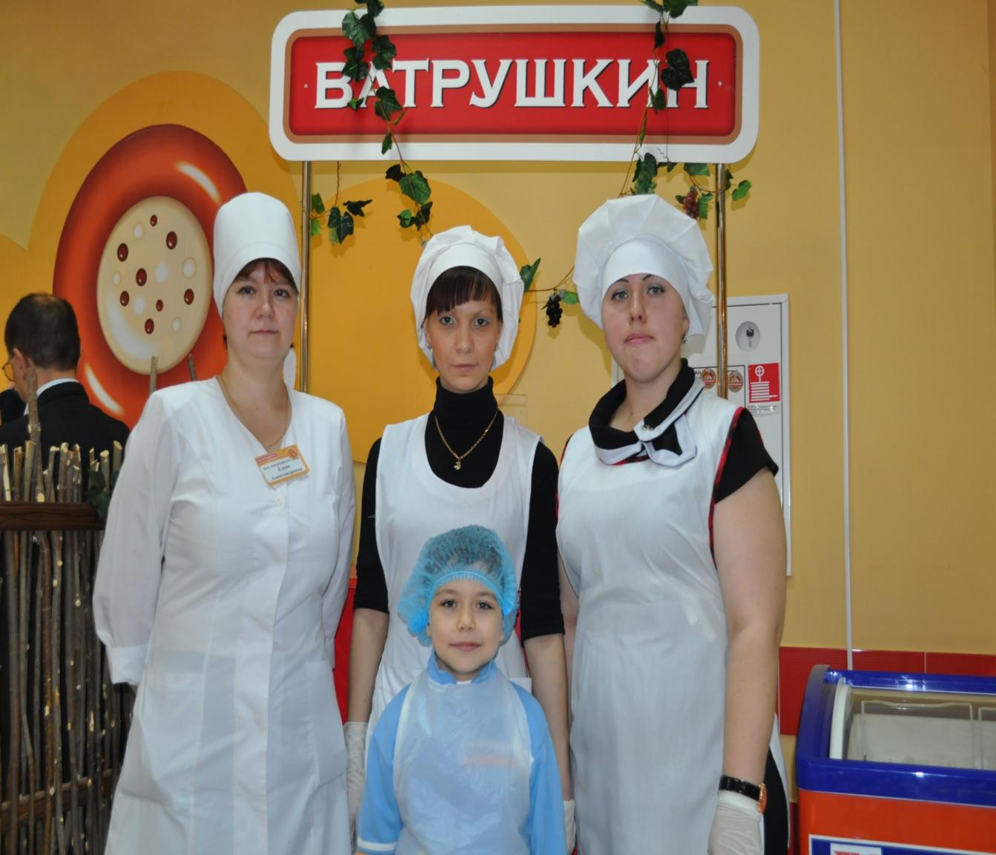
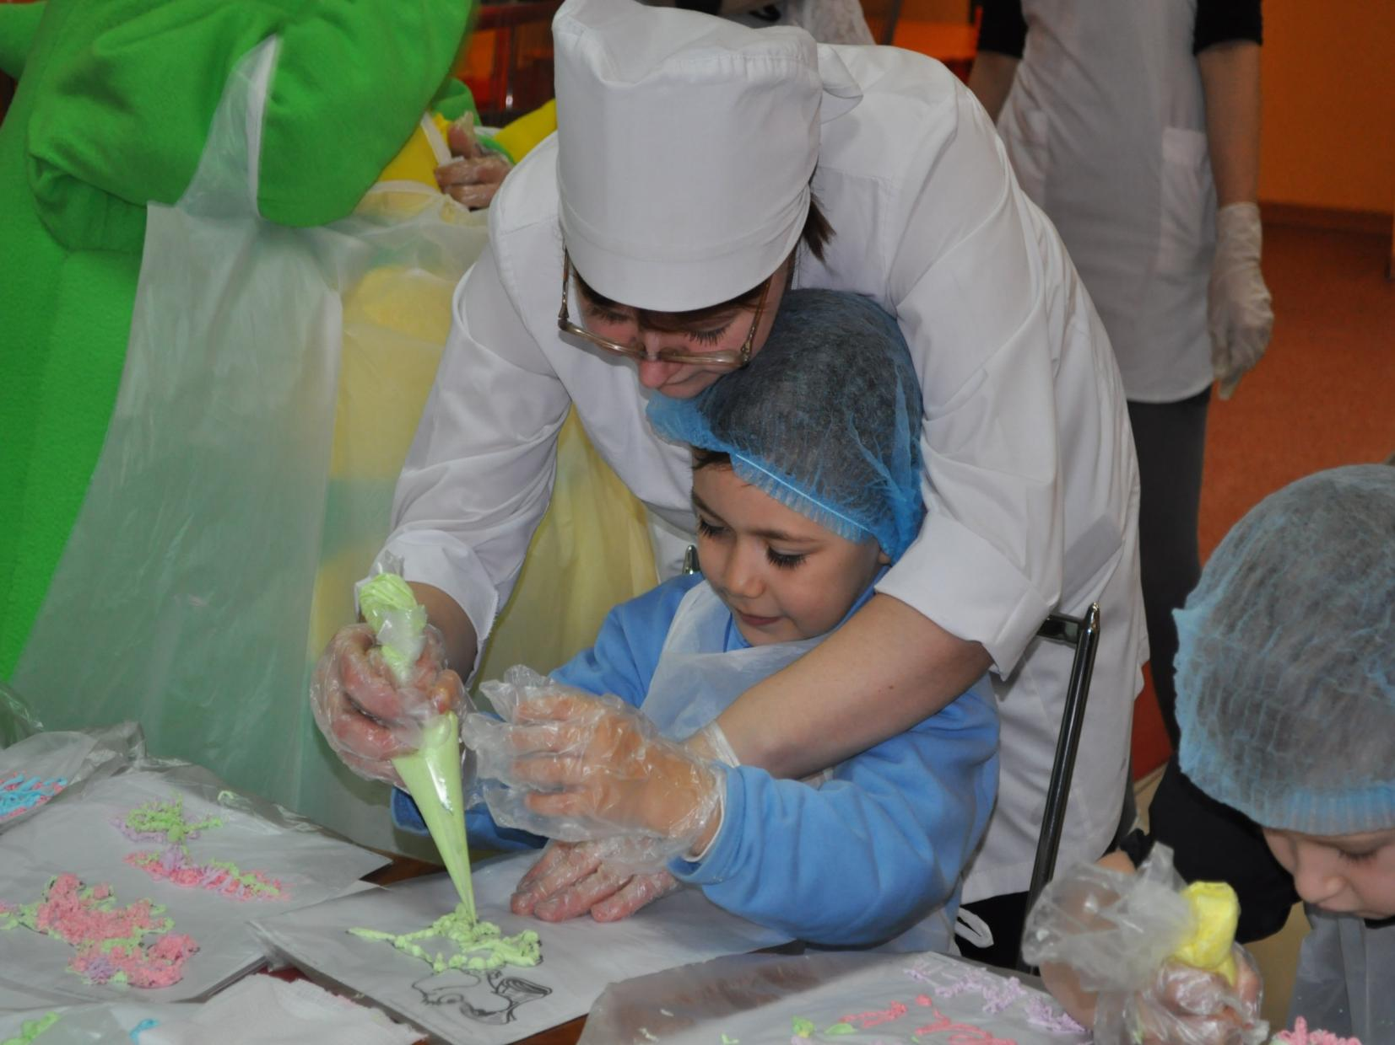

Slide 10
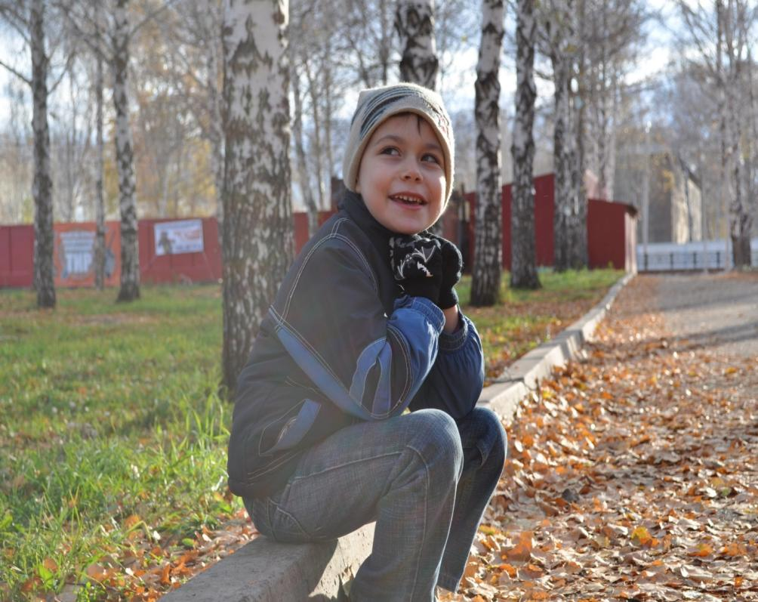
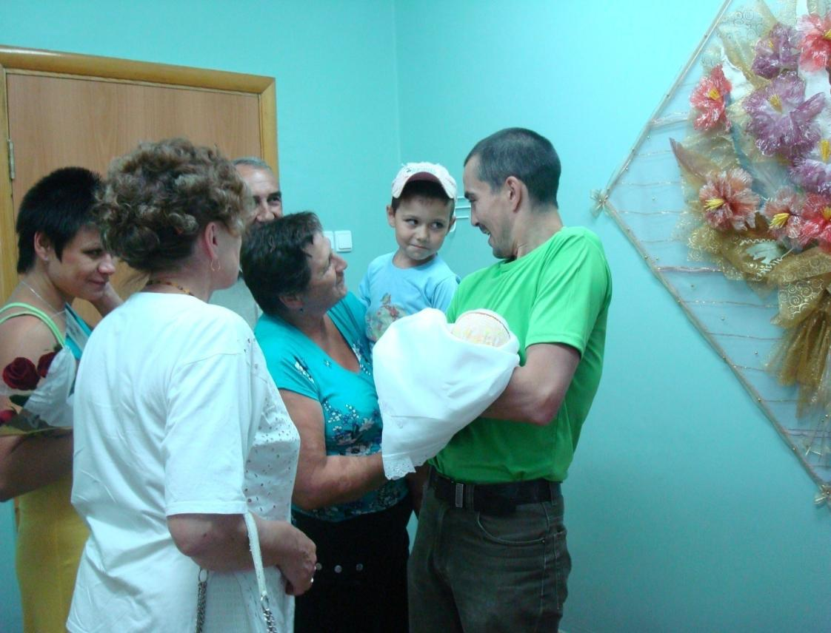
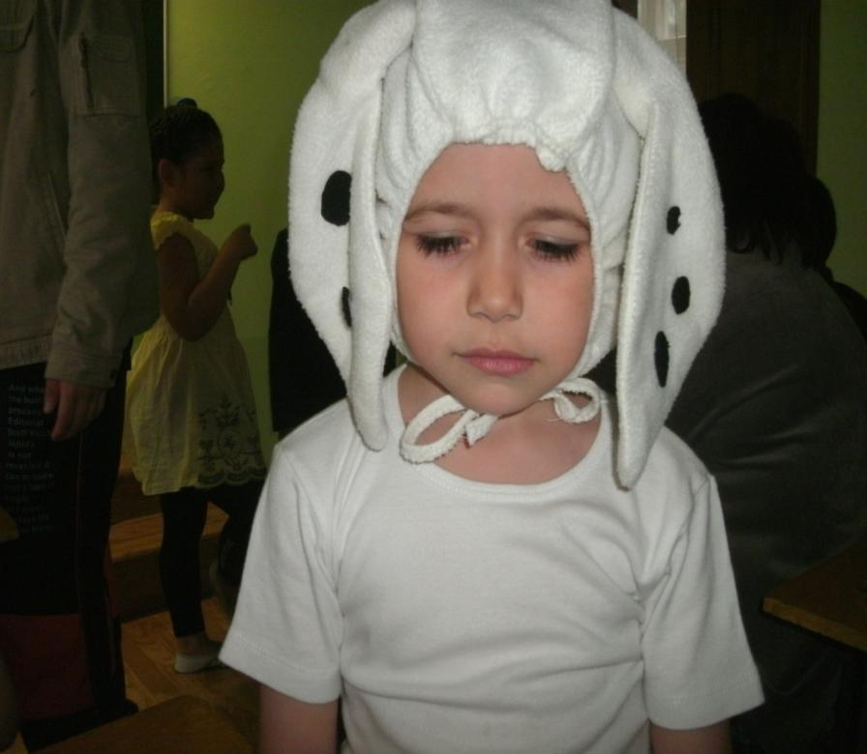
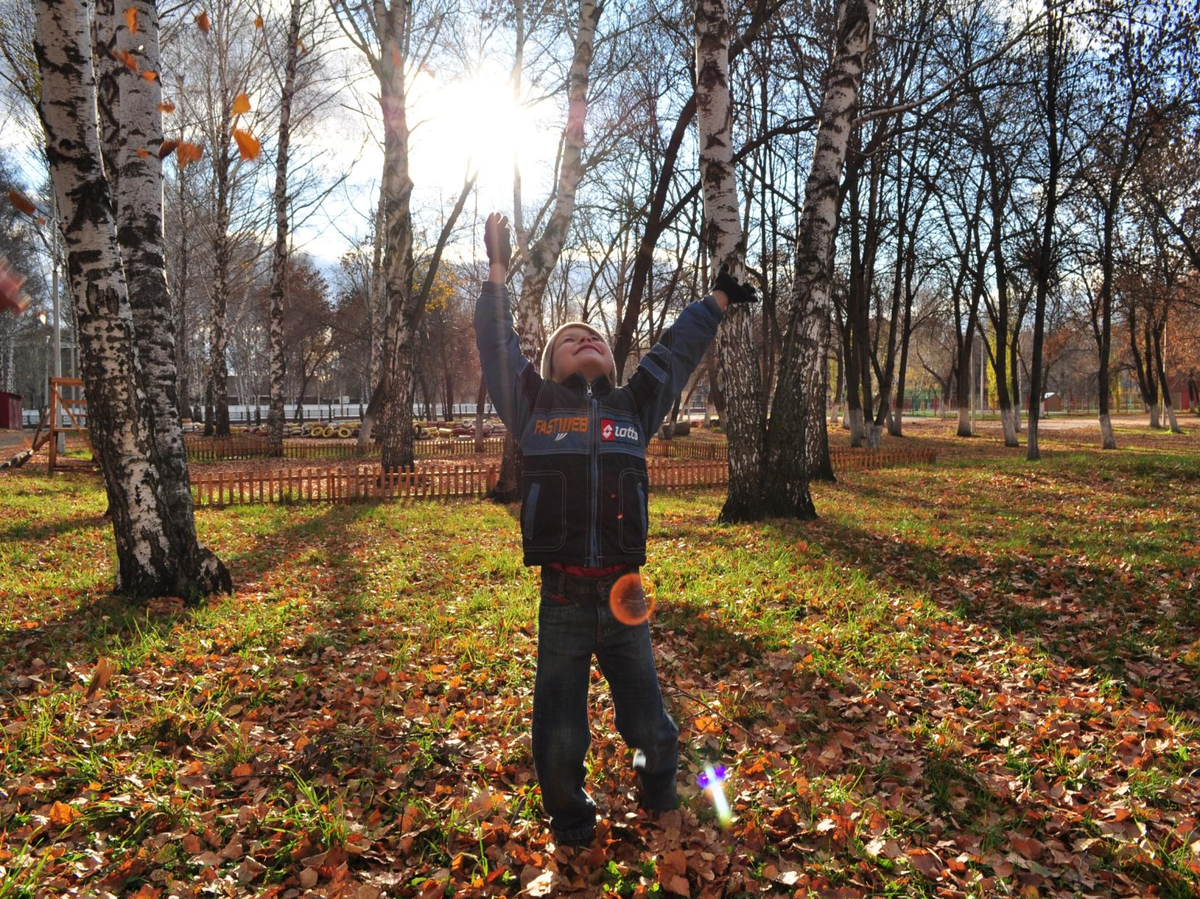
.
Хочу сказать, нет, даже крикнуть!
Теперь я знаю, что такое счастье!
Я очень счастлив, что живу,
Порой смеюсь, порою плачу…
Что лучше всех мои родные:
Мамуля, папа и сестрёнка,
Что рядом все мои друзья,
И очень мудрые учителя.
Что я родился на Земле,
Когда уж не было войны.
Здесь все прекрасно, будто в сказке
Деревья, солнце, травы, птицы…
Дожди идут, метут метели.
Мороз рисует на стекле.
Хочу сказать, нет, даже крикнуть!
Что ни на что не променяю
Все то, что в жизни моей есть!

